Slide 1
3rd PRESENTATION
Software Programming (2) Implementation & evaluation
중앙대학교 20131772 김병우

Slide 2
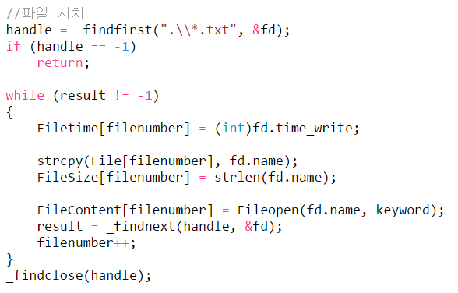
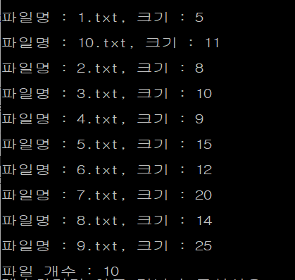
txt file Search
파일을 찾을 때 마다 Fileopen 함수 실행.
FileContent에 정확도 정보 저장

Slide 3
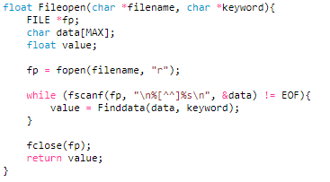

Fileopen
fscanf를 이용하여 EOF까지 data에 텍스트 저장.
%[^^] : ^이 나오기 전까지 파일에서 내용을 읽어온다.

Slide 4
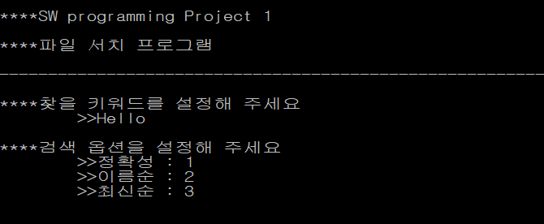


Sort Option
정확성 순
이름순
최신순
각각 적어도 1개 이상의 검색어를 포함할 경우만 출력

Slide 5
Sort Option - 정확성
정확성 순
Example
1.txt : HelloHello
FileContent에 2저장
2.txt : HelloabcHe
1+ 0.9 * 7/10 = 1.63 -> FileContent에 1.63저장
3.txt : aHelHelloo
1+ 0.9 * 9/10 = 1.81 -> FileContent에 1.81저장
>>1 -> 3 -> 2순으로 출력
1) 정확히 포함하고 있는 키워드의 수 저장.
2) 키워드의 수가 같으면 키워드의 낱말을 얼마나 포함하고 있는지 일치도 비교.
(키워드의 수) + 0.9 * (키워드와 일치하는 단어 수)/(단어 수)

Slide 6
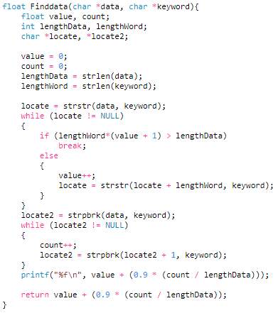
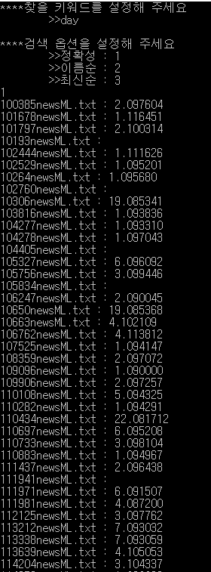
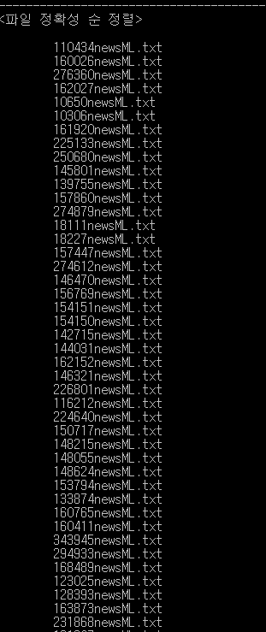

Slide 7
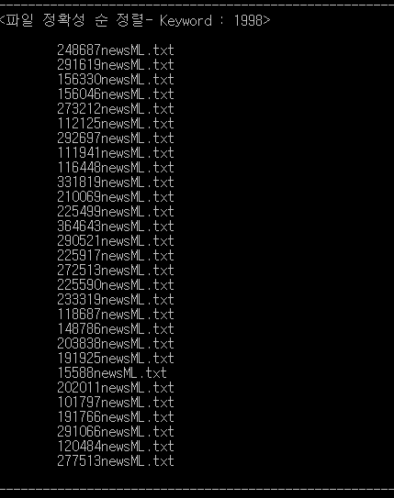
248687newsML.txt
:정확히 포함한 단어 수 3개
-291619newsML.txt, 116448newsML.txt
:정확히 포함한 단어 수 2개
291619newsML.txt : 다른 년도 내용 10개
116448newsML.txt : 다른 년도 내용 0개

Slide 8
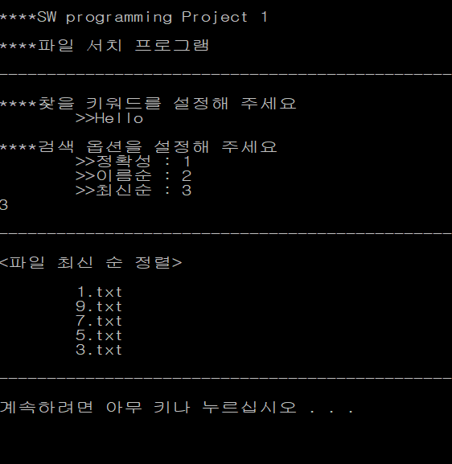
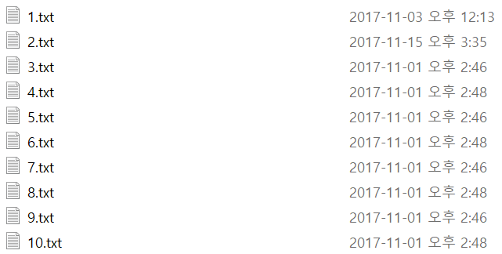
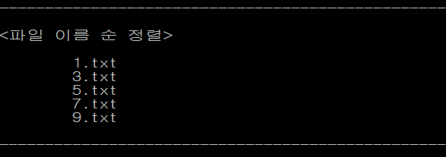
Sort Option -3. 최신순
2. 이름순, 최신순
<io.h> 안의 *.time_write함수 사용
-홀수 번만 Hello 포함
-Keyword를 포함한 파일만 출력

Slide 9
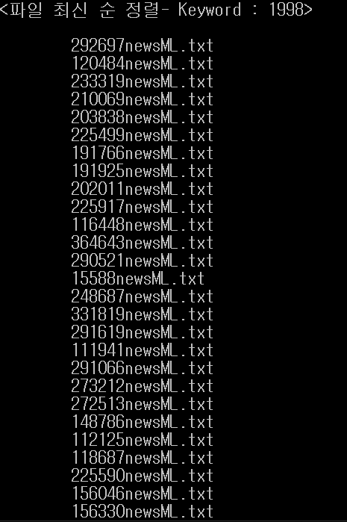
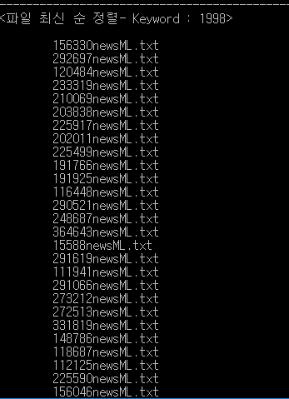
적어도 1개의 1998이 있는 txt파일만 출력.
156330newML.txt를 수정.

Slide 10
